Slide 1
ПАКЕТЫ, ПРОТОКОЛЫ И МЕТОДЫ УПРАВЛЕНИЯ ОБМЕНОМ
Лекция 4

Slide 2
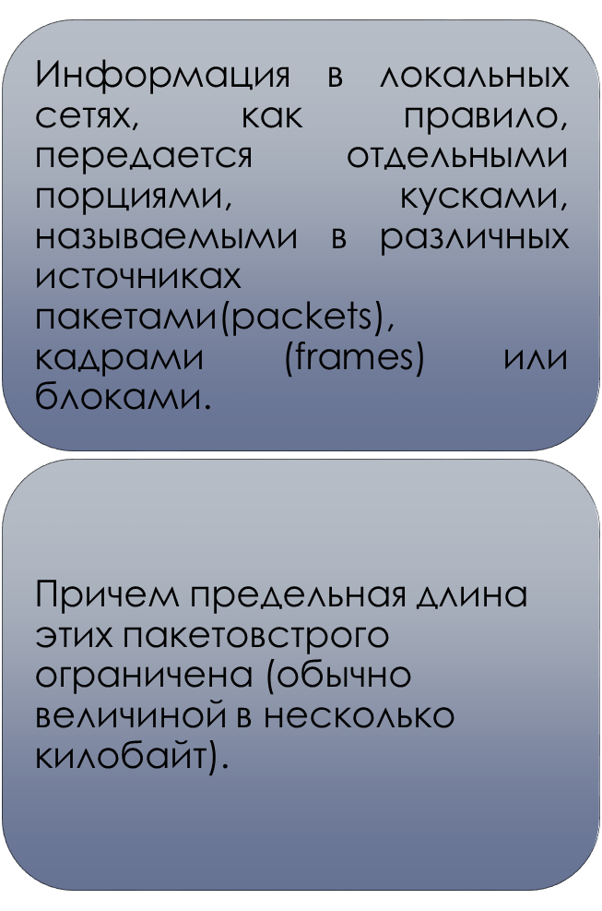
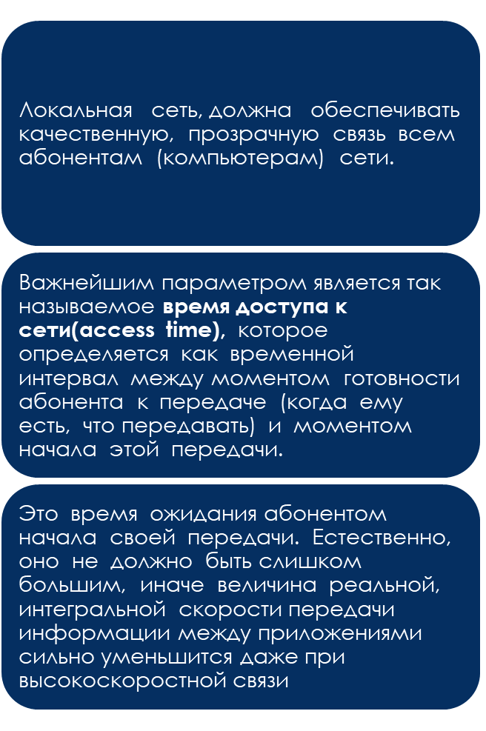

Slide 3
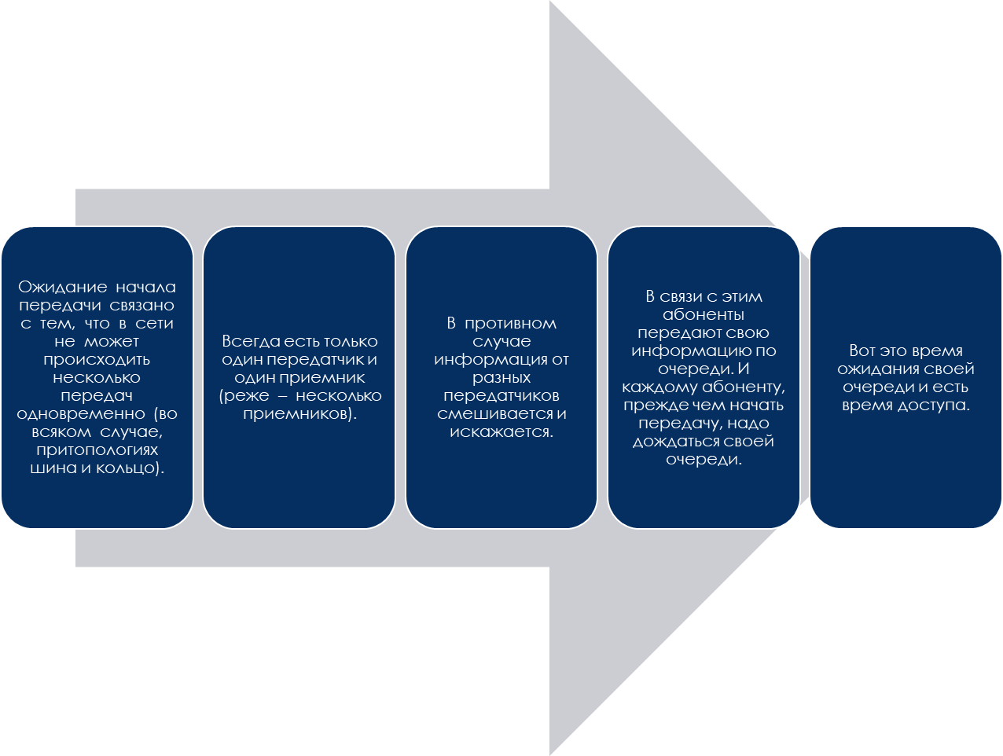

Slide 4
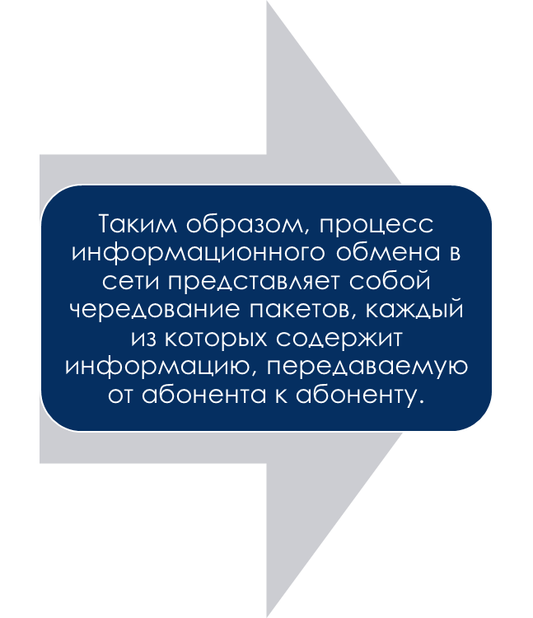
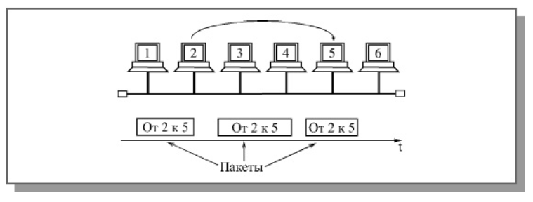
ПЕРЕДАЧА ПАКЕТОВ В СЕТИ МЕЖДУ ДВУМЯ АБОНЕНТАМИ

Slide 5
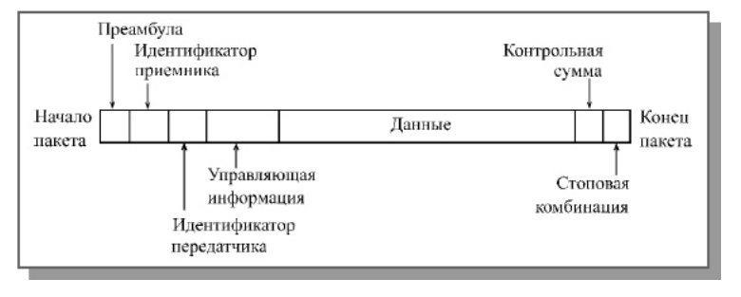
ТИПИЧНАЯ СТРУКТУРА ПАКЕТА

Slide 6
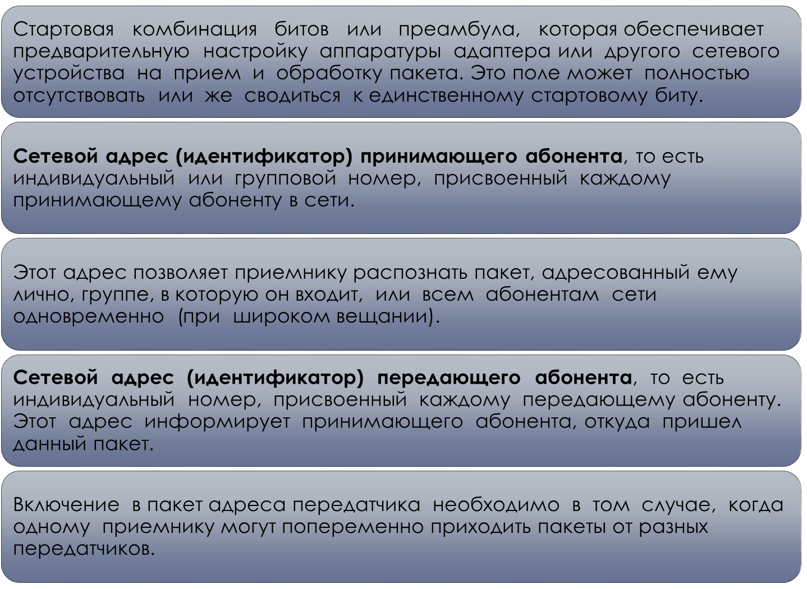

Slide 7
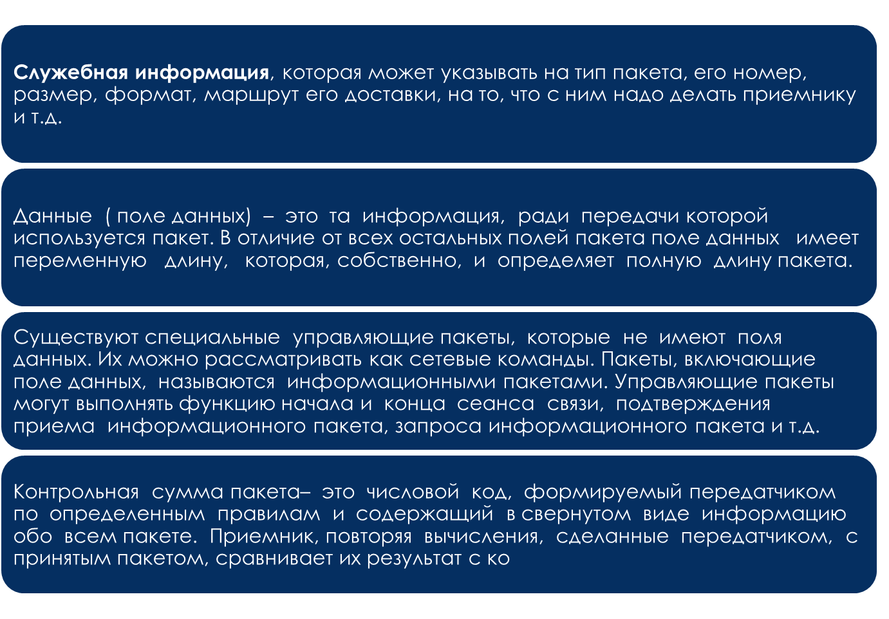

Slide 8
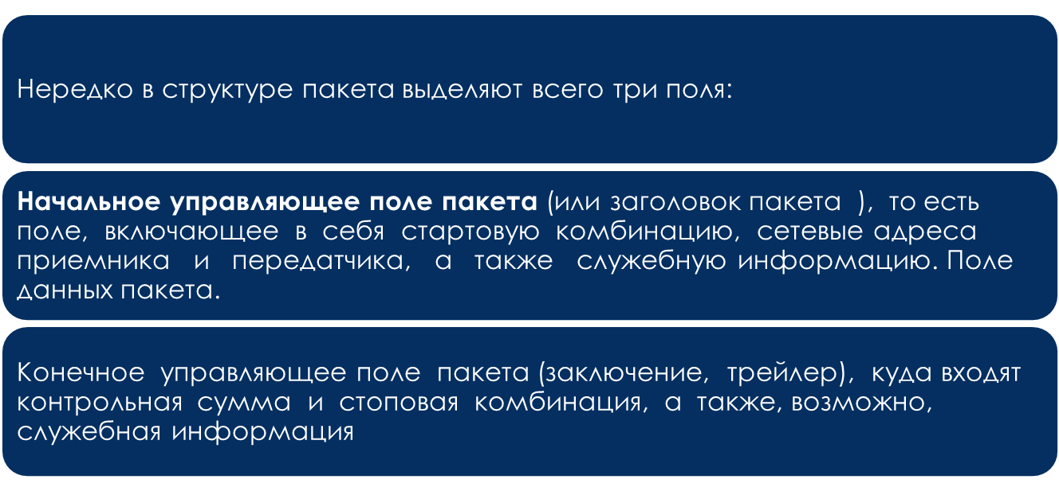
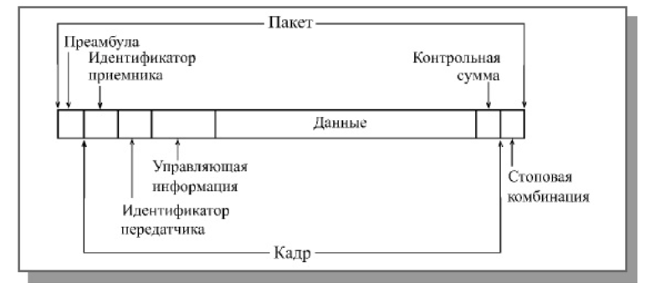

Slide 9
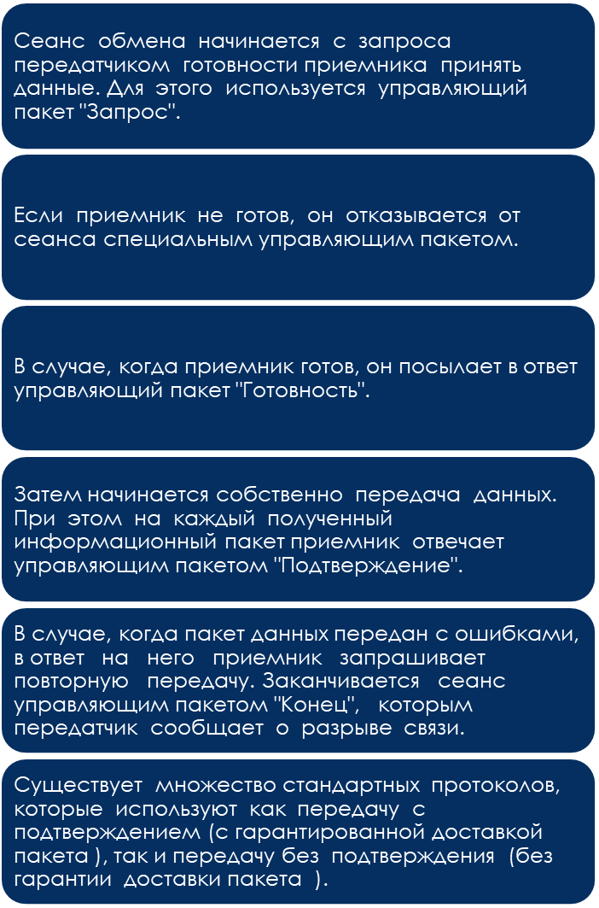
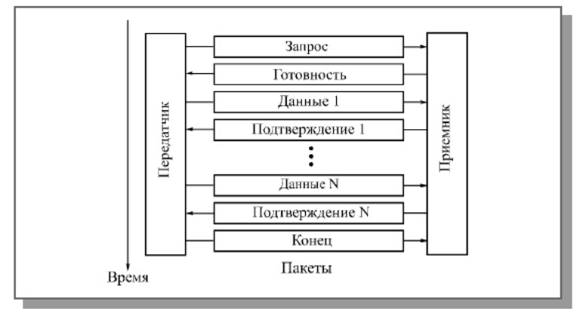
ПРОЦЕСС
СЕАНСА ОБМЕНА ИНФОРМАЦИЕЙ

Slide 10
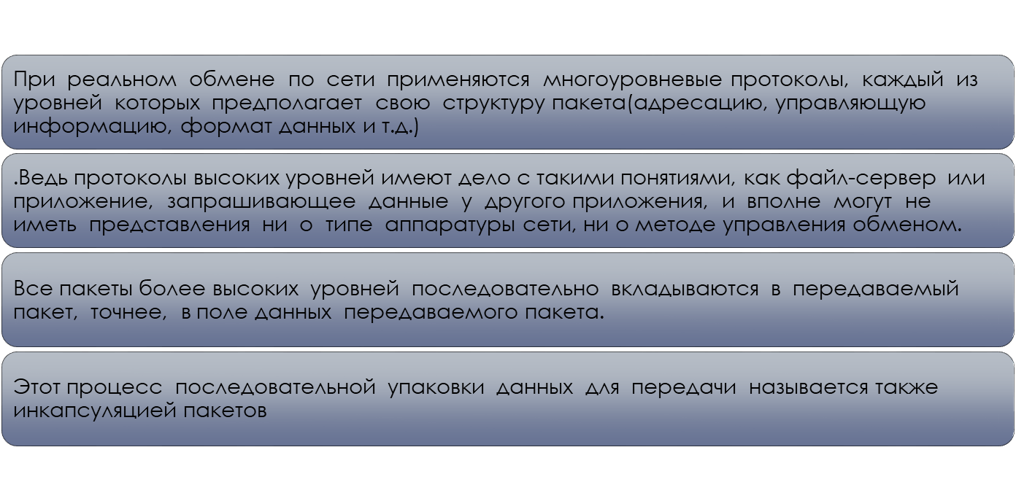
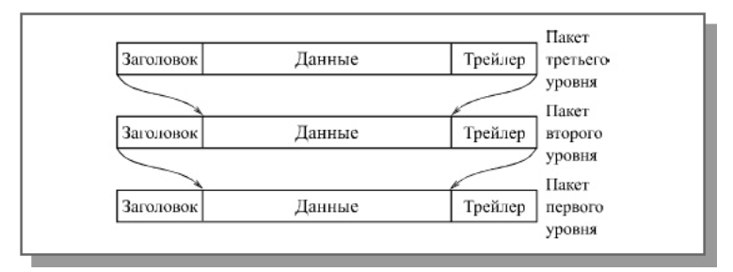

Slide 11
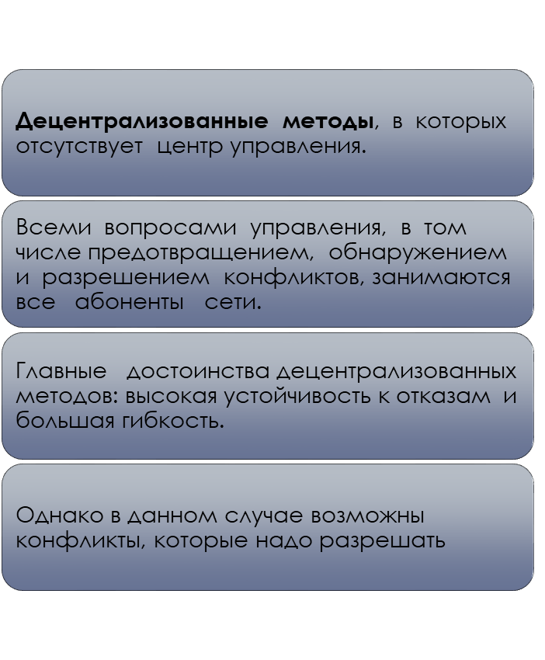
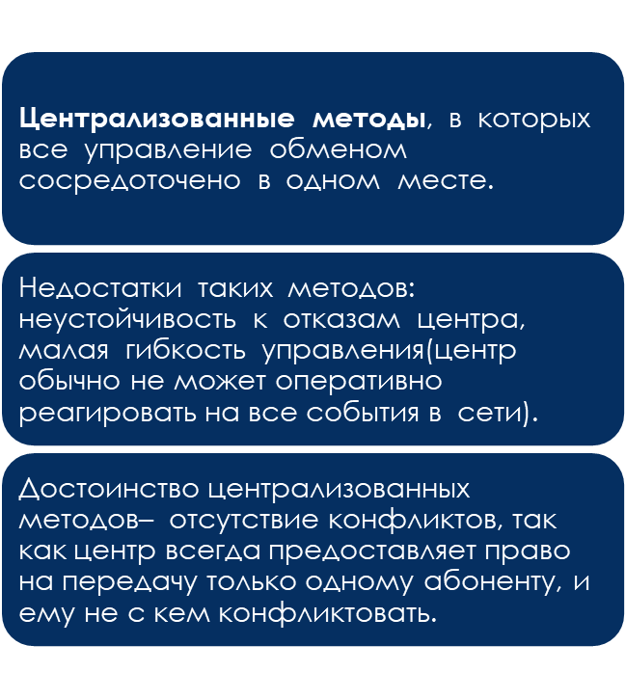
МЕТОДЫ УПРАВЛЕНИЯ ОБМЕНОМ

Slide 12
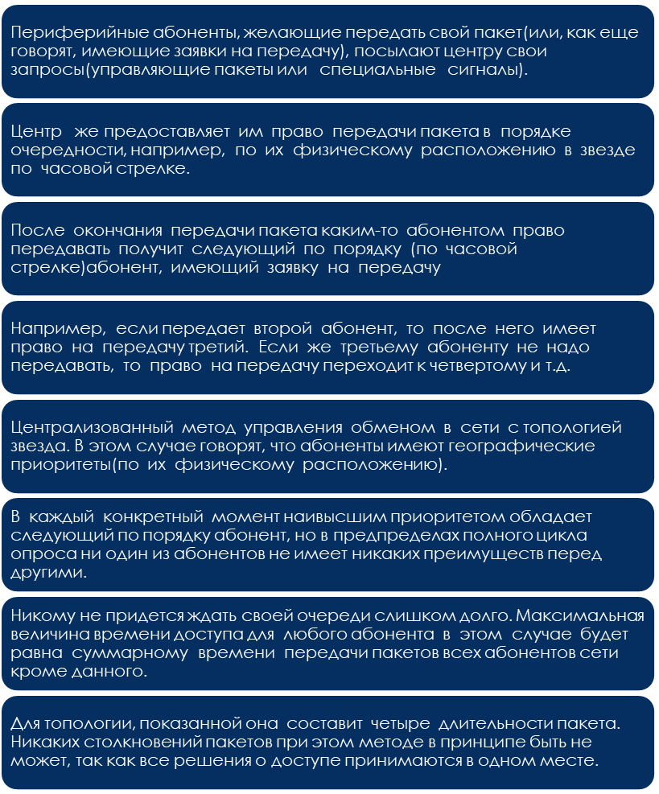
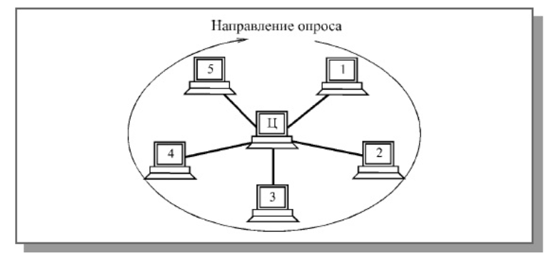
УПРАВЛЕНИЕ ОБМЕНОМ В СЕТИ С ТОПОЛОГИЕЙ ЗВЕЗДА

Slide 13
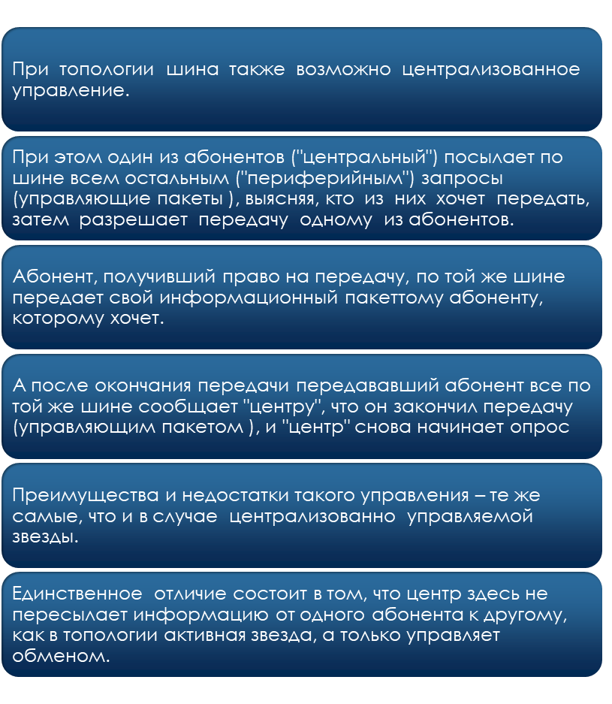
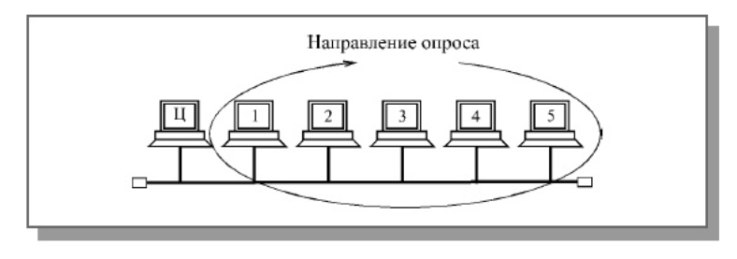
УПРАВЛЕНИЕ ОБМЕНОМ В СЕТИ С ТОПОЛОГИЕЙ ШИНА

Slide 14
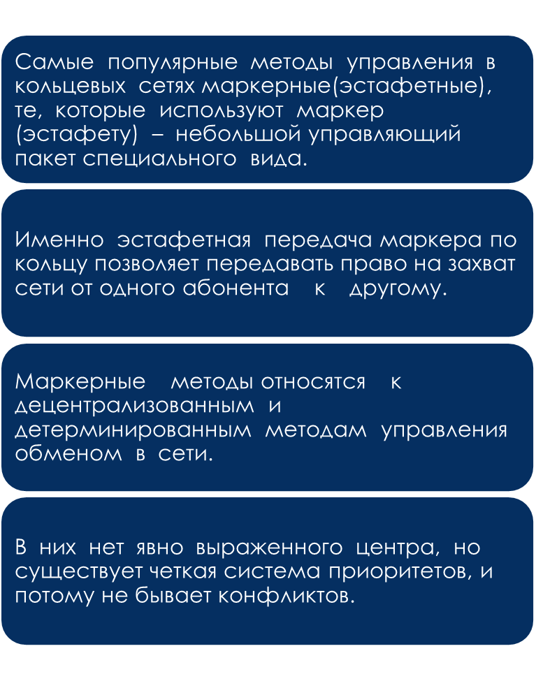
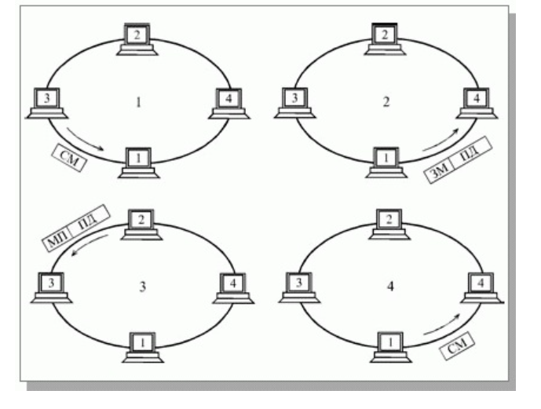
УПРАВЛЕНИЕ ОБМЕНОМ В СЕТИ С ТОПОЛОГИЕЙ КОЛЬЦО

Slide 15
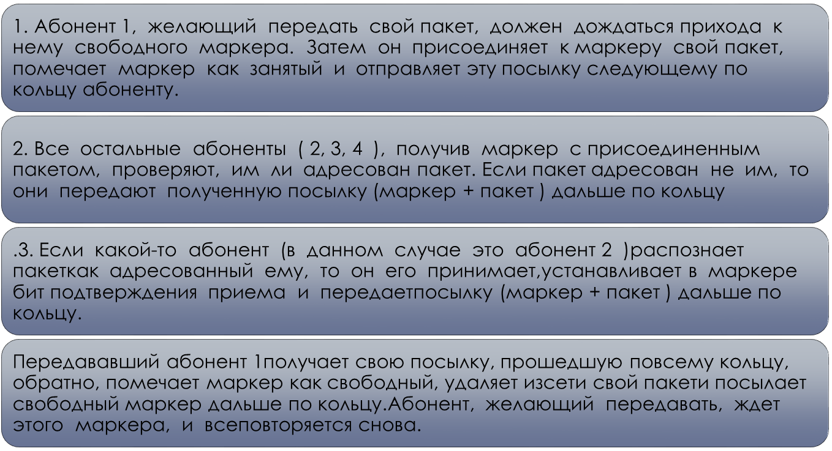
ПО КОЛЬЦУ НЕПРЕРЫВНО ХОДИТ СПЕЦИАЛЬНЫЙ УПРАВЛЯЮЩИЙ ПАКЕТ МИНИМАЛЬНОЙ ДЛИНЫ, МАРКЕР, ПРЕДОСТАВЛЯЮЩИЙ АБОНЕНТАМ ПРАВО ПЕРЕДАВАТЬ СВОЙ ПАКЕТ.
АЛГОРИТМ ДЕЙСТВИЙ АБОНЕНТОВ:

Slide 16
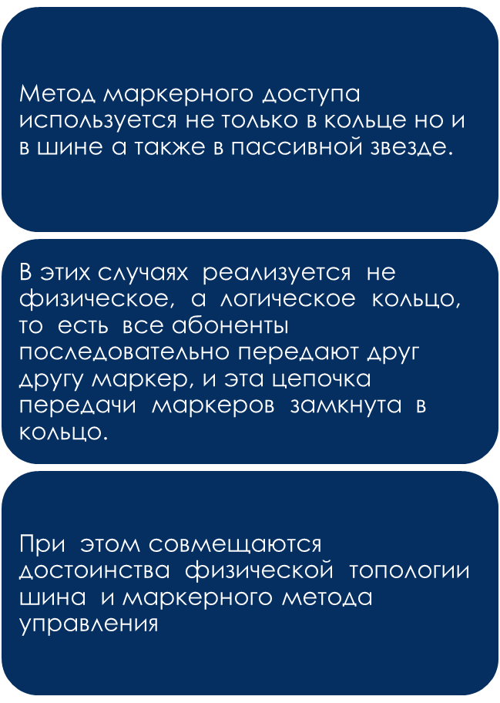
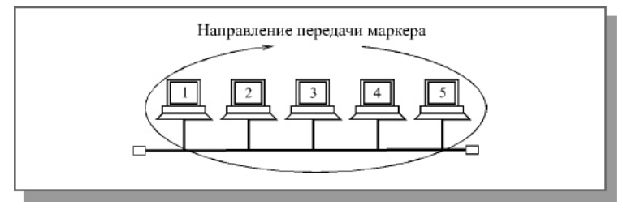
ПРИМЕНЕНИЕ МАРКЕРНОГО МЕТОДА УПРАВЛЕНИЯ В ШИНЕ

